Slide 1


Óvodai
Online Adminisztrációs és Fejlesztő Program
Dr. Szilágyi Barnabás Ph.D
szilagyi.barnabas@gmail.com

Slide 2
Jogszabályi kötelezettség az óvodai csoportok csoportnaplóinak vezetése, jogszabályban meghatározott tartalommal
A nevelési-oktatási intézmények működéséről és a köznevelési intézmények névhasználatáról szóló 20/2012. (VIII. 31.) EMMI rendelet 88.§ c) pontja szerint az óvodai csoportnapló az óvoda által használt nyomtatvány, amely ugyanezen rendelet 87.§ (1) d) pontja alapján elektronikus úton előállított, az intézmény SZMSZ-ében meghatározott rend szerint hitelesített papíralapú nyomtatvány.
A csoportnapló készítésének új megoldása a digitalizált világ informatikai megoldásainak felhasználásával hozzájárul a fenntartható fejlődéshez

Slide 3
CÉL
Az adminisztrációra fordított idő lerövidítése
A pedagógiai fejlesztő munka szakmai támogatása
A szakmai munka áttekinthetőségének - átláthatóságának biztosítása
A nyomon követhetőség biztosítása
A papír nélküli fentartható fejlődés elérése

Slide 4
CÉLCSOPORT
Fenntartók
- adatsorok, össz.intézményi / intézményi, csoportos / egyéni és statisztikák, aktuális, és visszamenőleges idősoros kimutatások - a döntéstámogató (input információ)
Intézményvezetők
statisztikák intézményi csoportos, egyéni szinten,
Képességstatisztikák, intézményi, csoportos, részképességek alapján
aktuális, és idősoros kimutatások
A naplóellenőrzés
Szakmai tervezés intézményi sajátosságok beállítása
Tervezés/döntés bemeneti információk biztosítsa
Pedagógusok – az alábbi naplók adminisztratív, és szakmai támogatása,
- Személyiségnapló - Fejlődést nyomonkövető dokumentumok
- Csoportnapló - teljes statisztikai, szakmai tartalmi anyagai
- Felvételi és Mulasztási napló

Slide 5
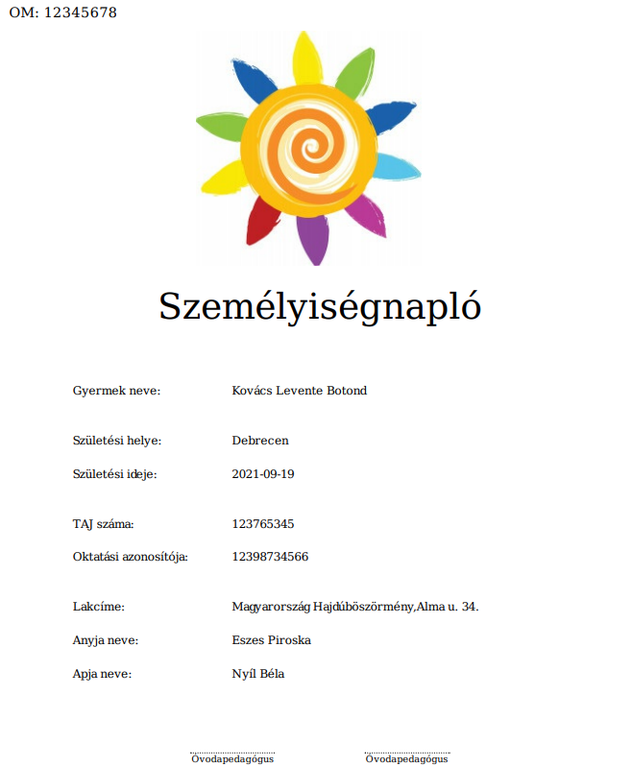
SZEMÉLYISÉGNAPLÓ
Anamnézis
Fejlesztési tervek
Pedagógiai jellemzés

Slide 6
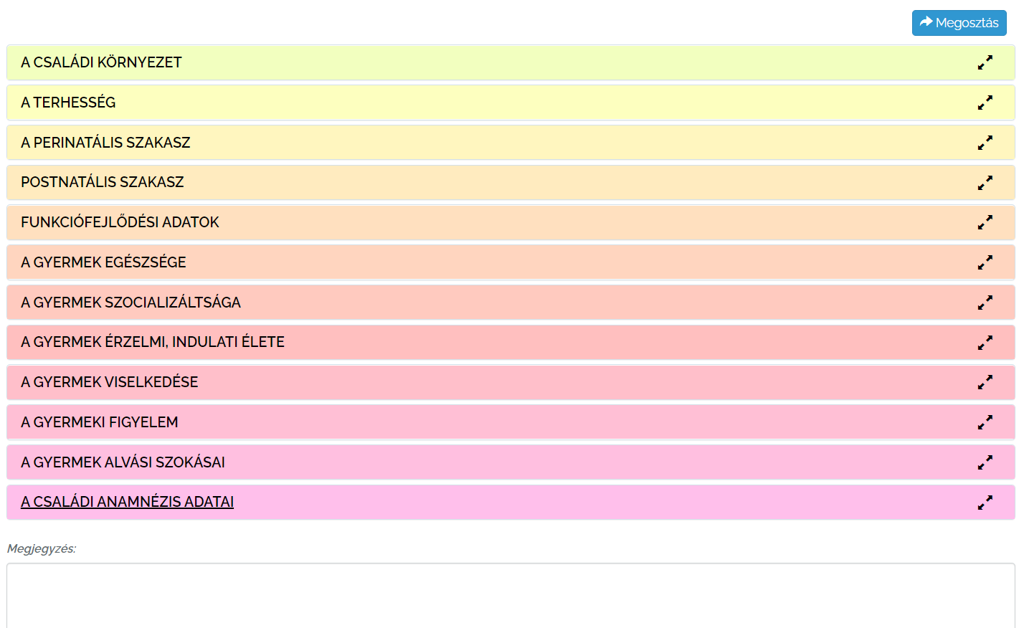

Slide 7
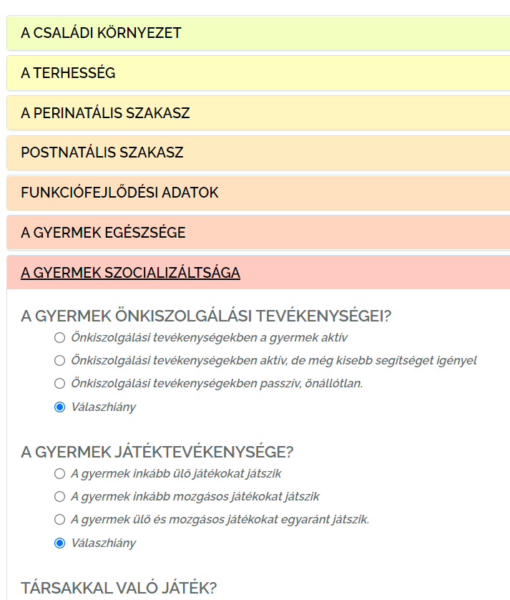
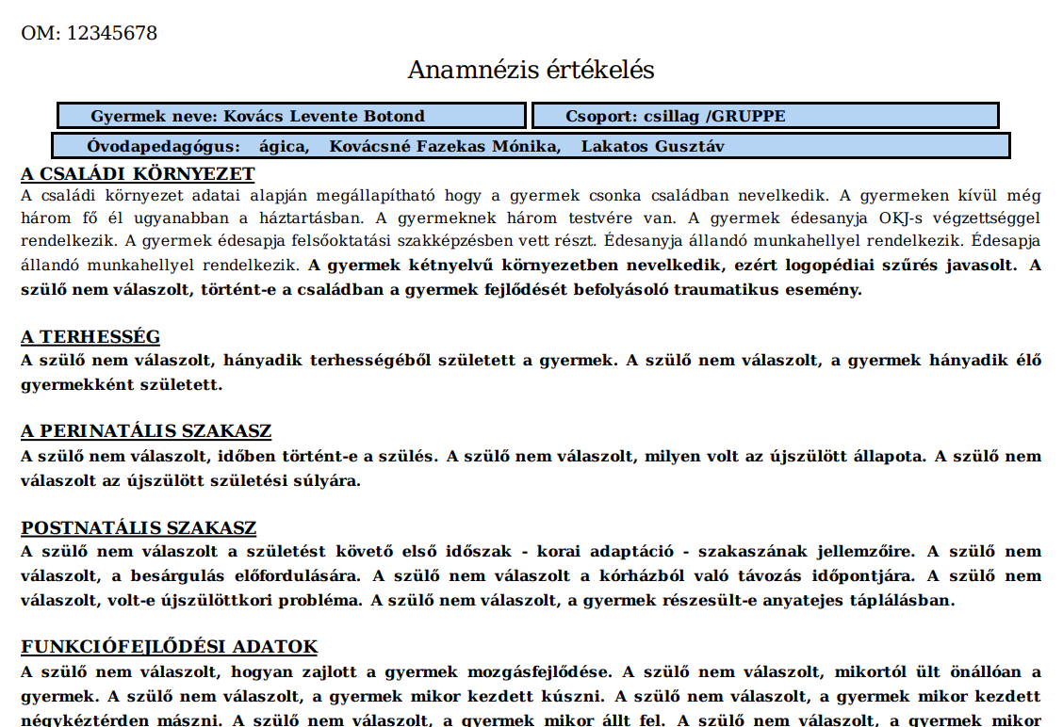

Slide 8
SZEMÉLYISÉGNAPLÓ
Anamnézis
Fejlesztési Terv
Pedagógiai jellemzés

Slide 9
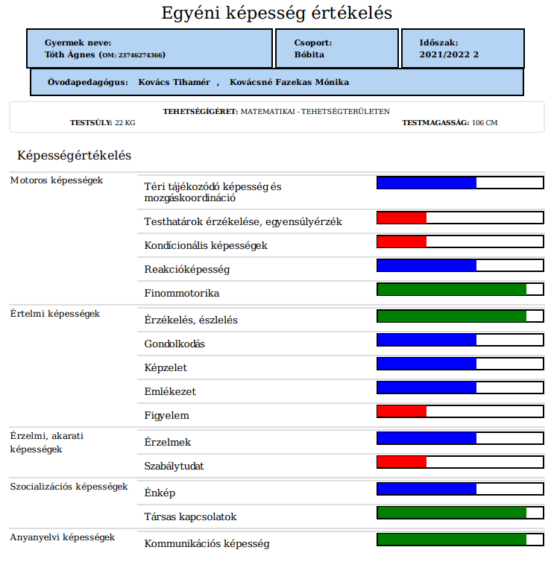
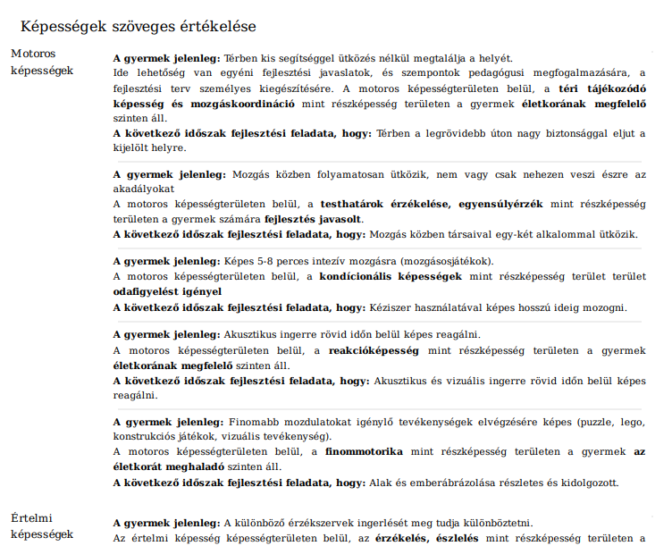
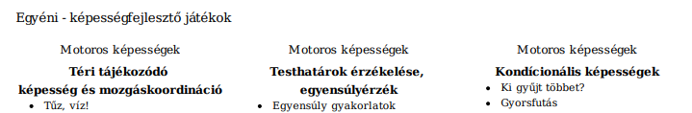

Slide 10
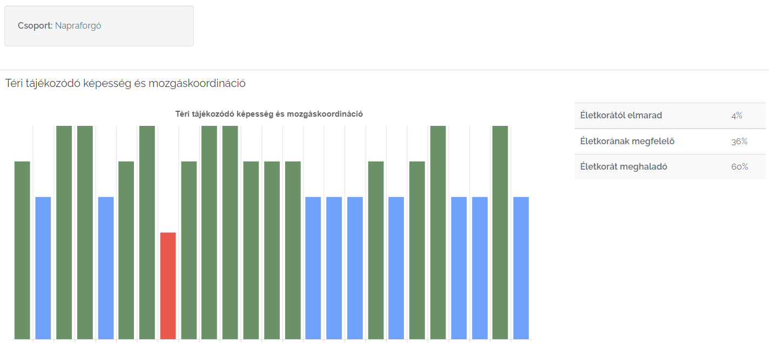

Slide 11
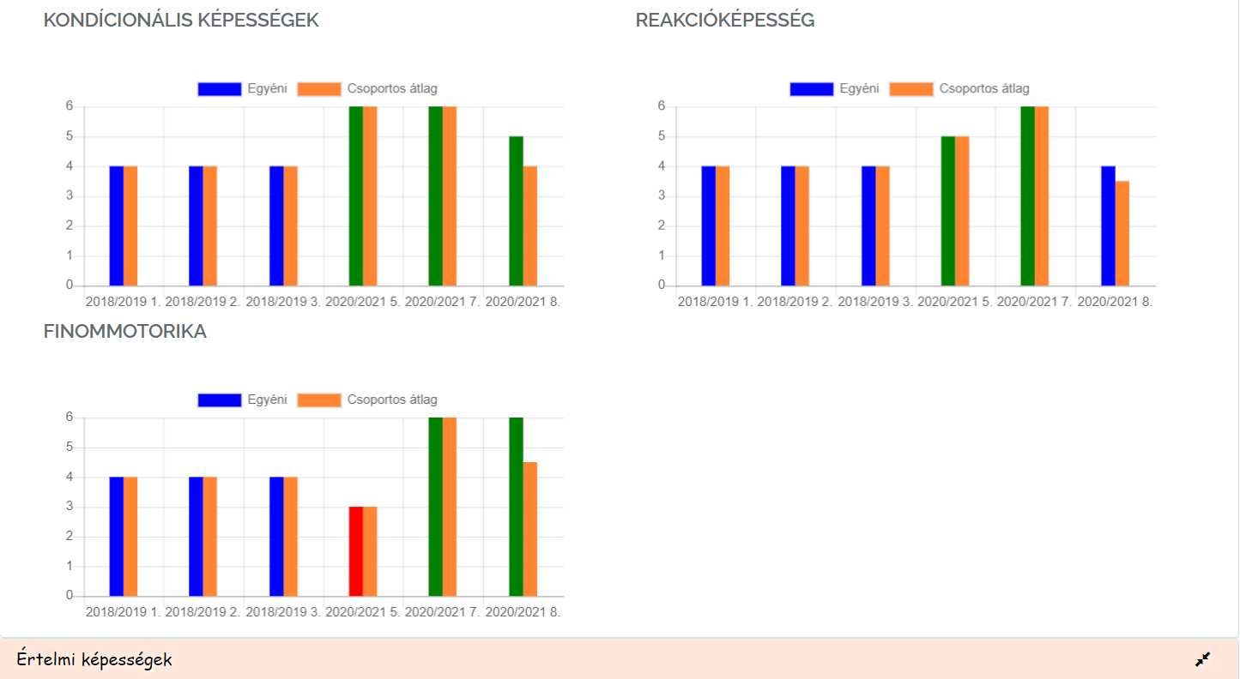

Slide 12
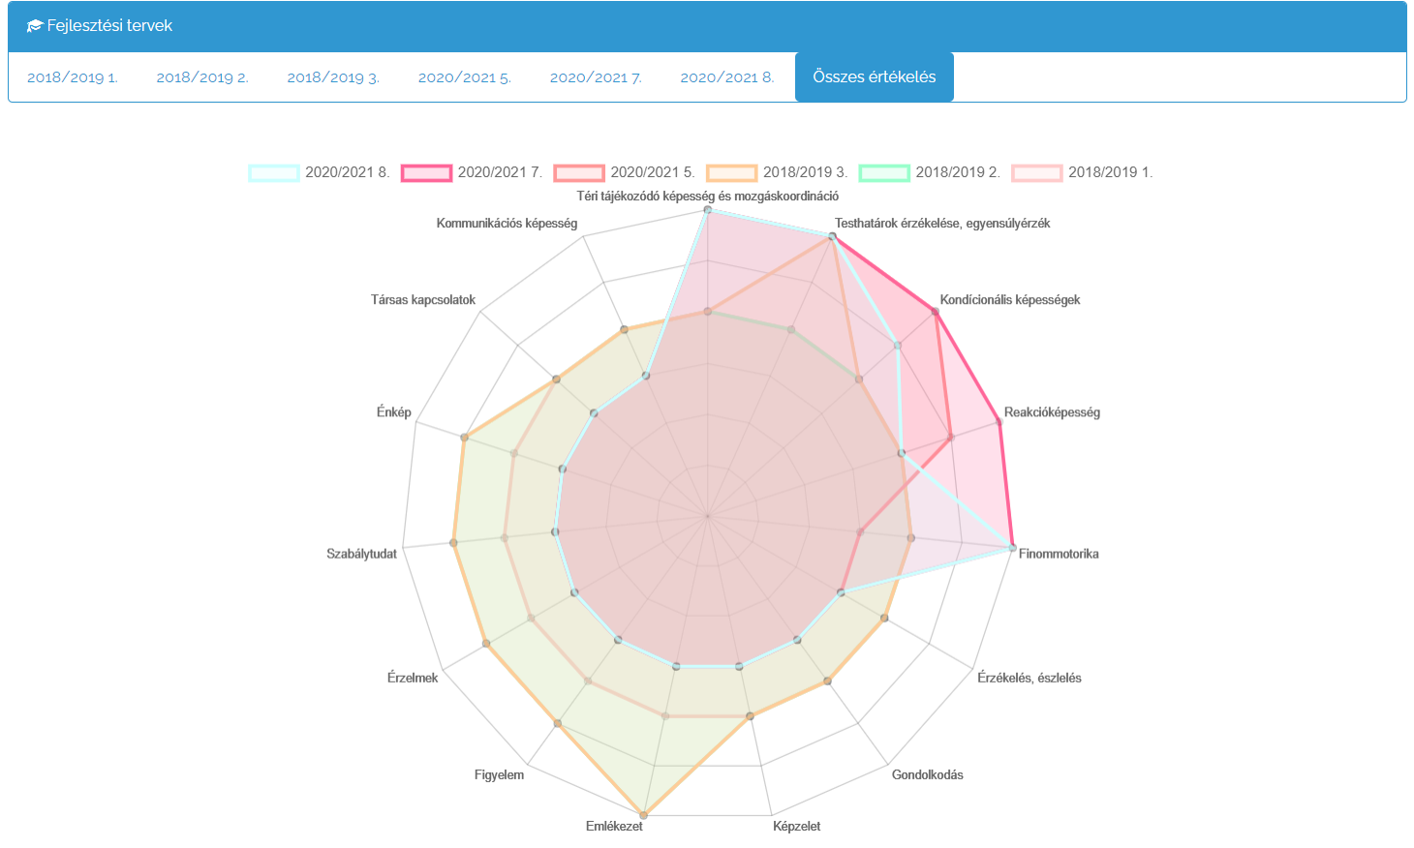

Slide 13
SZEMÉLYISÉGNAPLÓ
Anamnézis
Fejlesztési Terv
Pedagógiai jellemzés

Slide 14
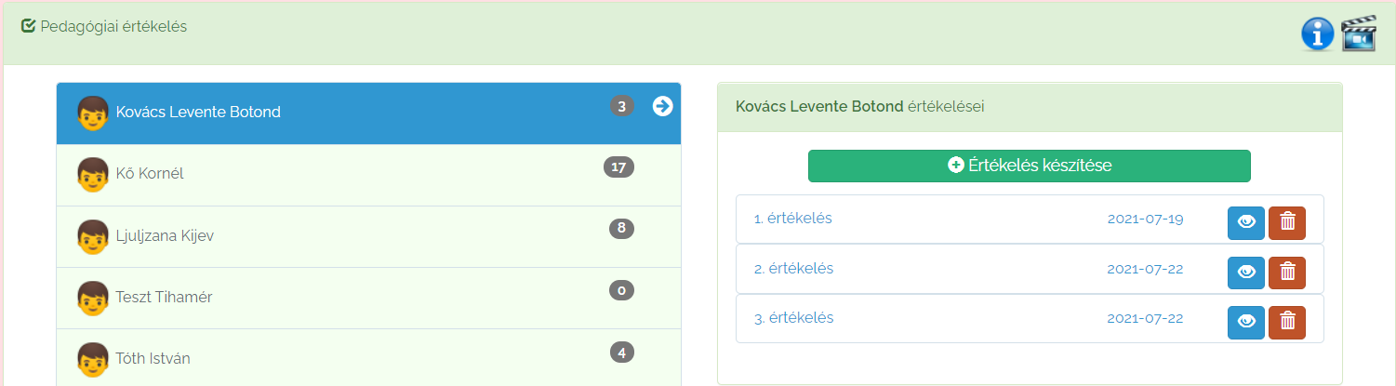
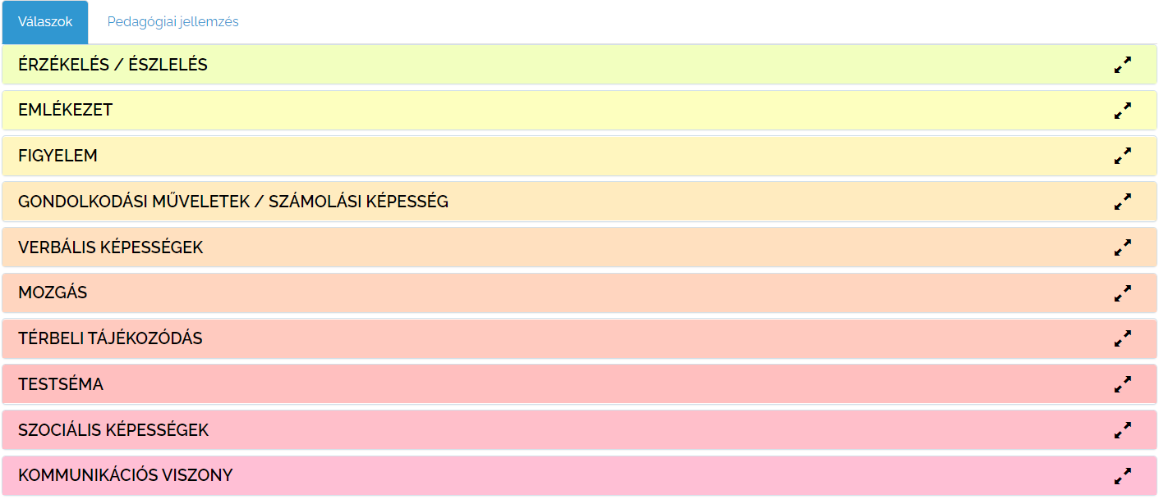

Slide 15
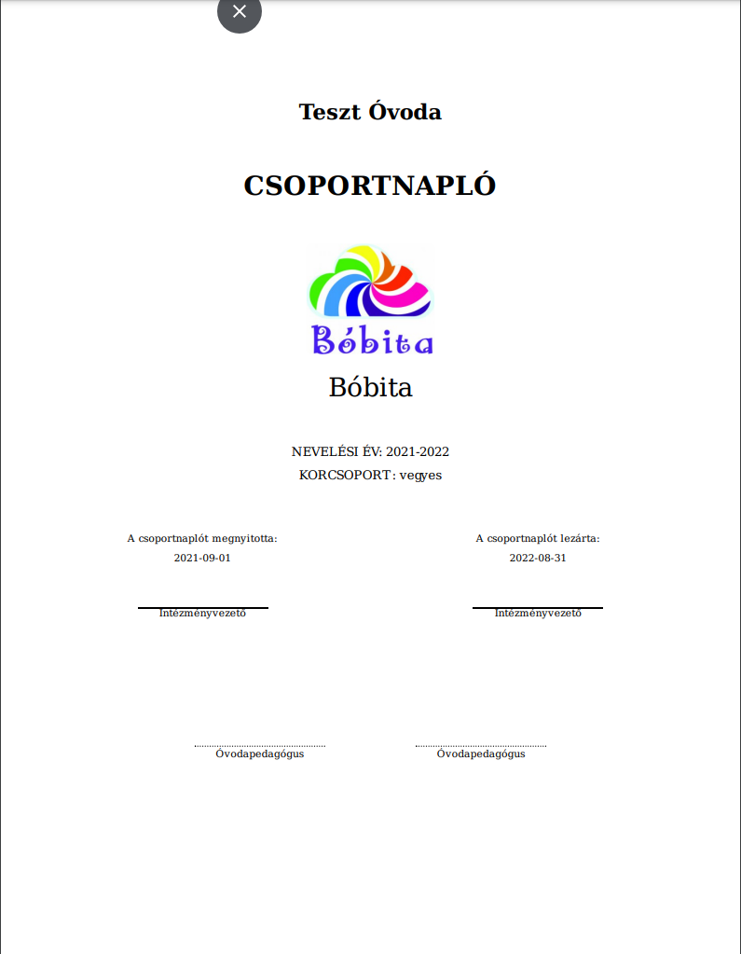
CSOPORTNAPLÓ
Statisztikák, kimutatások, összesítések
Tematikus tervek
Nevelési tervek
Napló dokumentumok

Slide 16
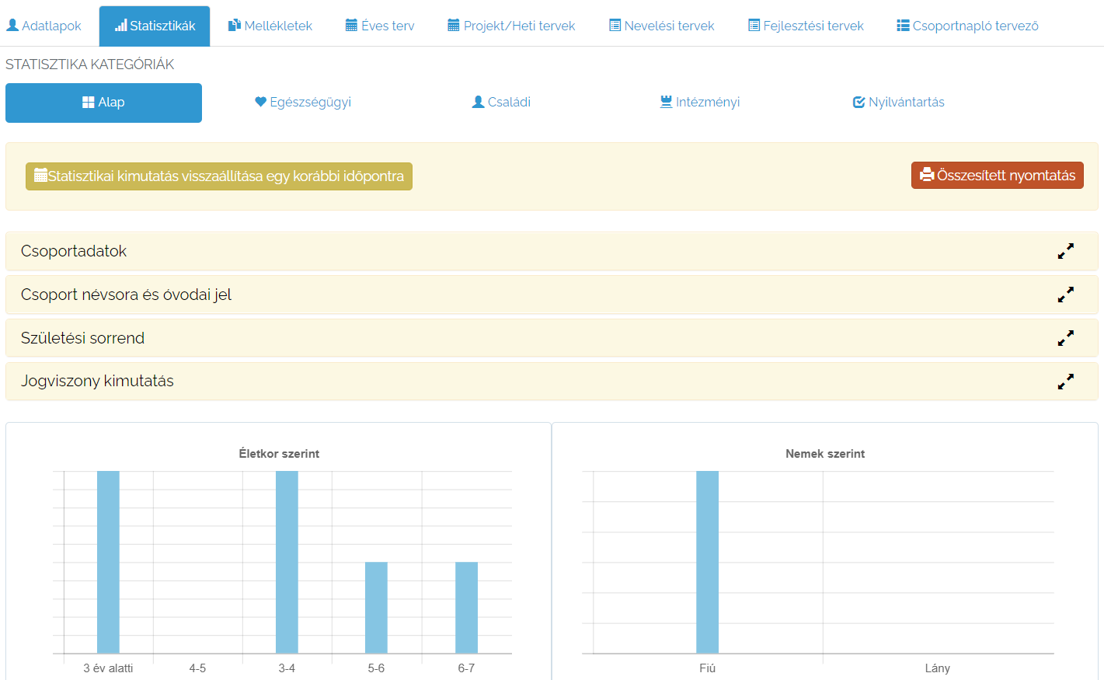

Slide 17
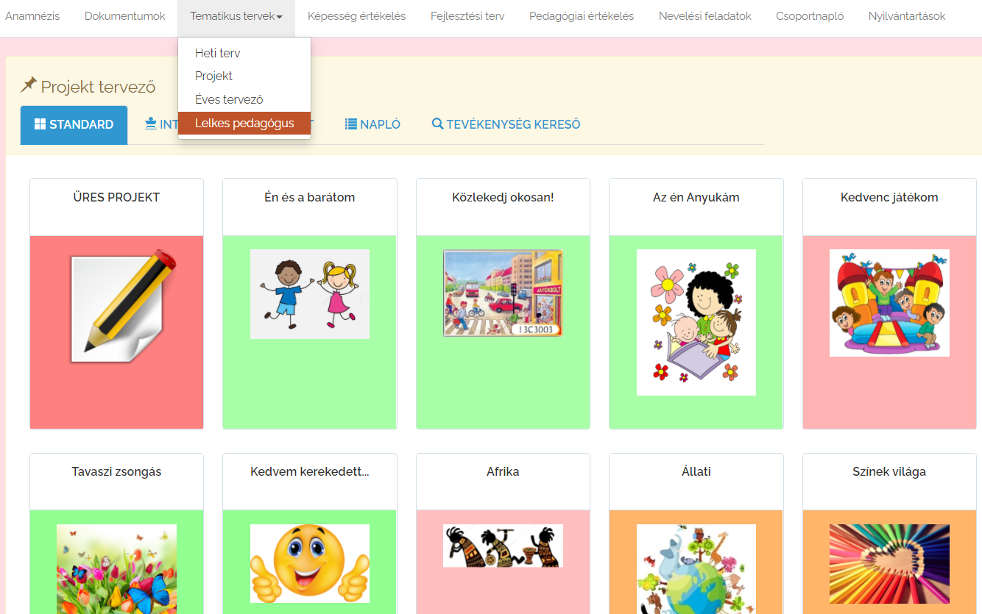

Slide 18
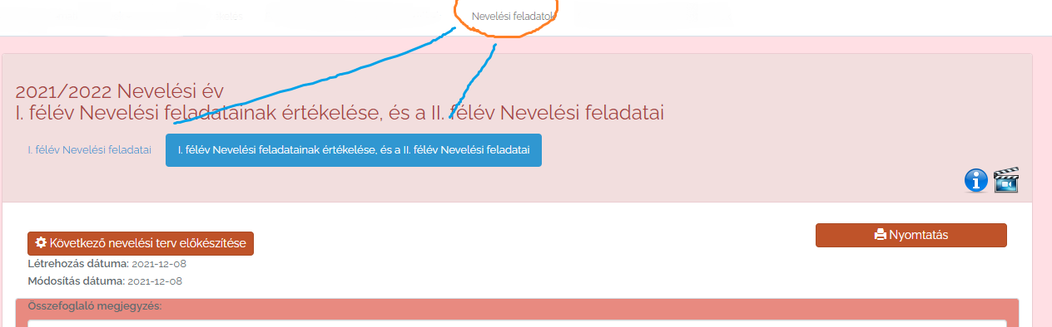
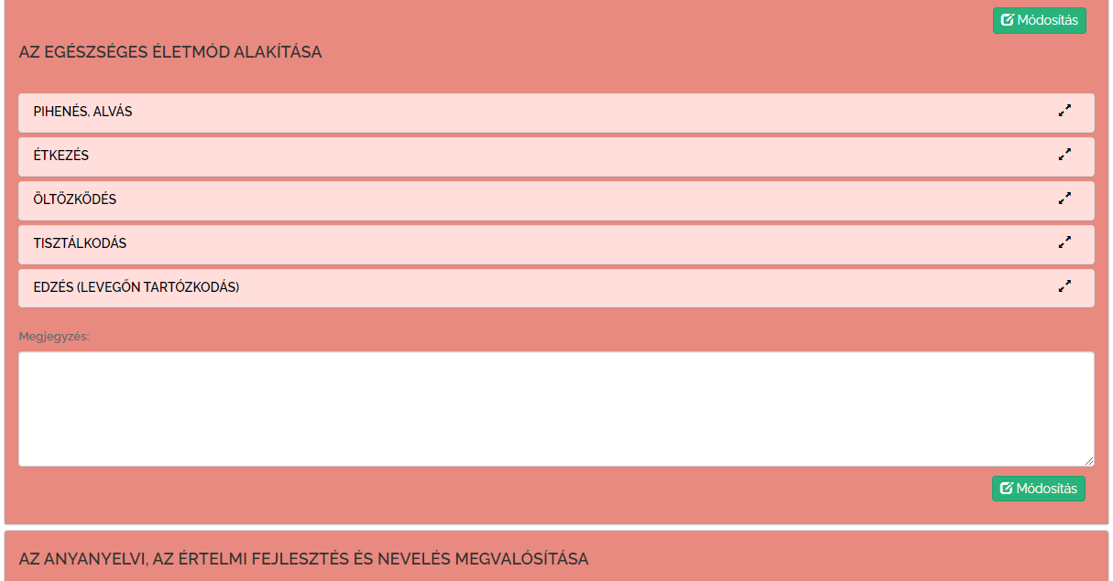
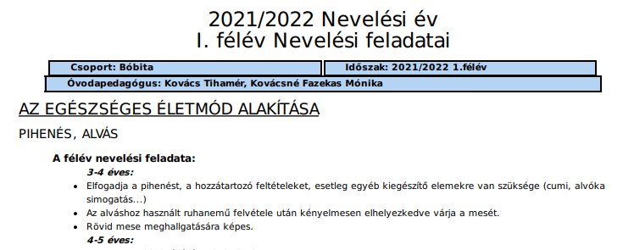

Slide 19
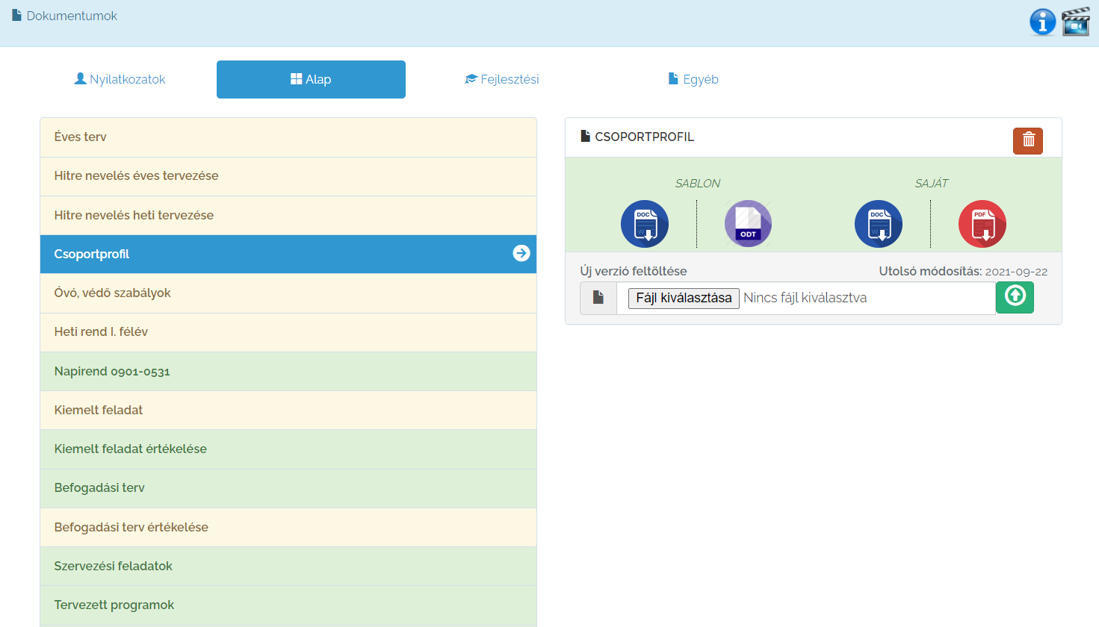

Slide 20
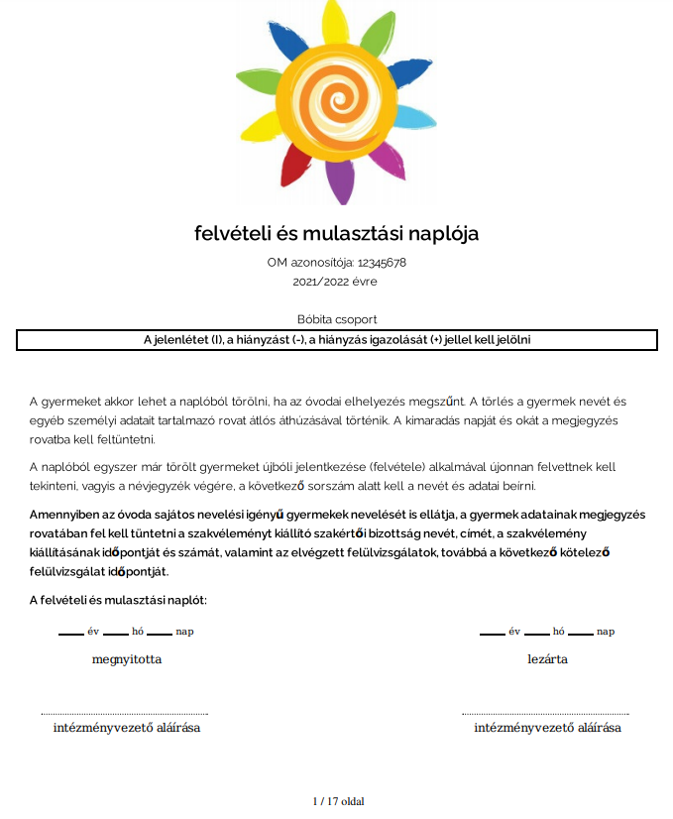
Felvételi és Mulasztási Napló
Hiányzás
Étkezés
Érkezés/távozás

Slide 21
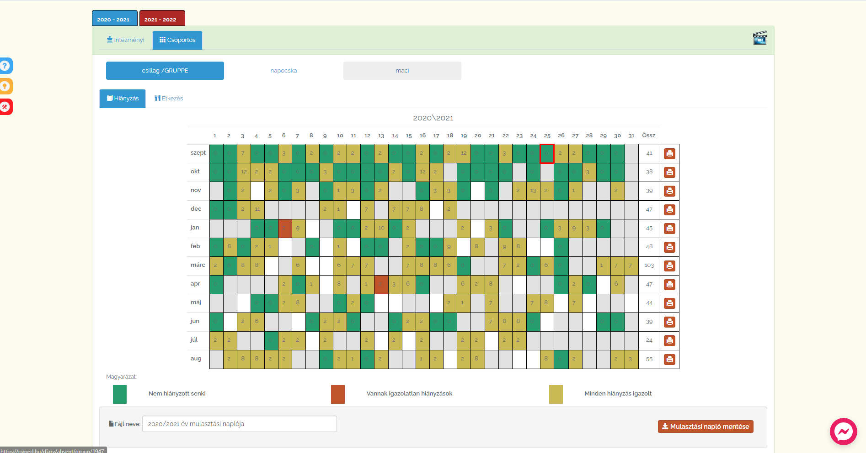
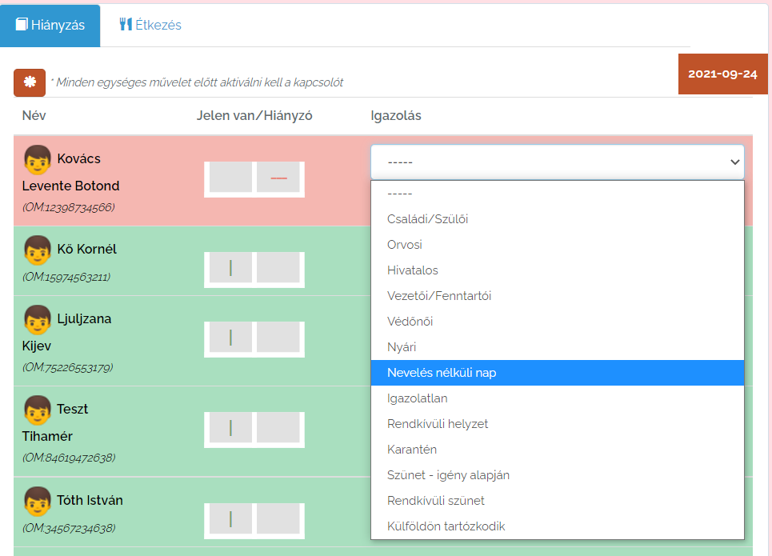

Slide 22
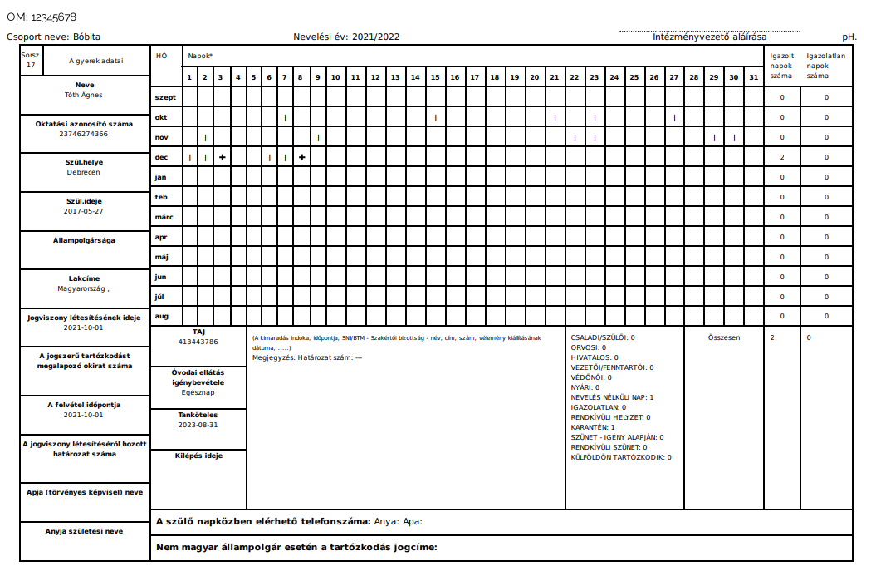

Slide 23
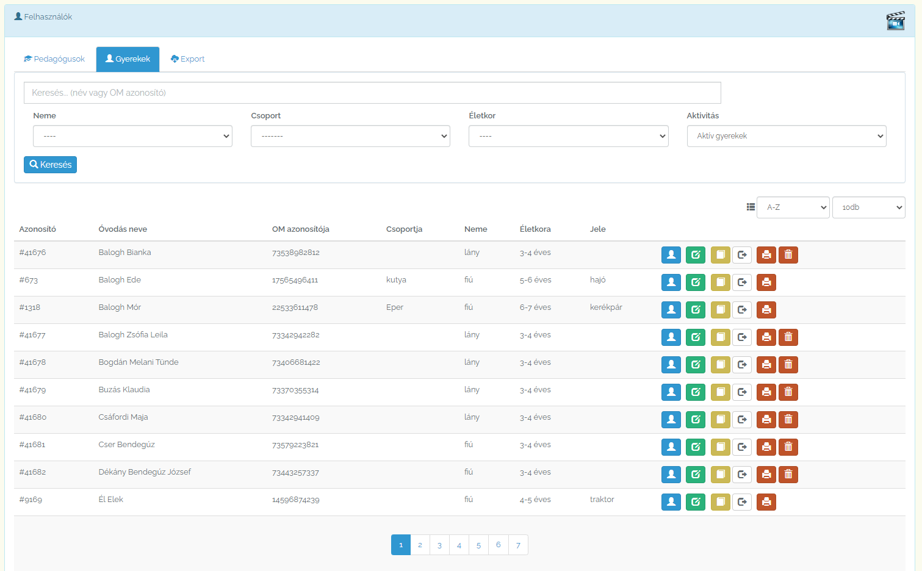
Intézményvezetők
Statisztikák
Rendszeres / Kötelező / Egyéni kimutatások összesítések
Pedagógusok szakmai munkájának online ellenőrzése
- Statisztikák / Képességstatisztikák – intézményi munkatervhez
- Kimutatások, összesítések – adatok a szakmai fejlesztés intézményi csoportos tervezéséhez

Slide 24
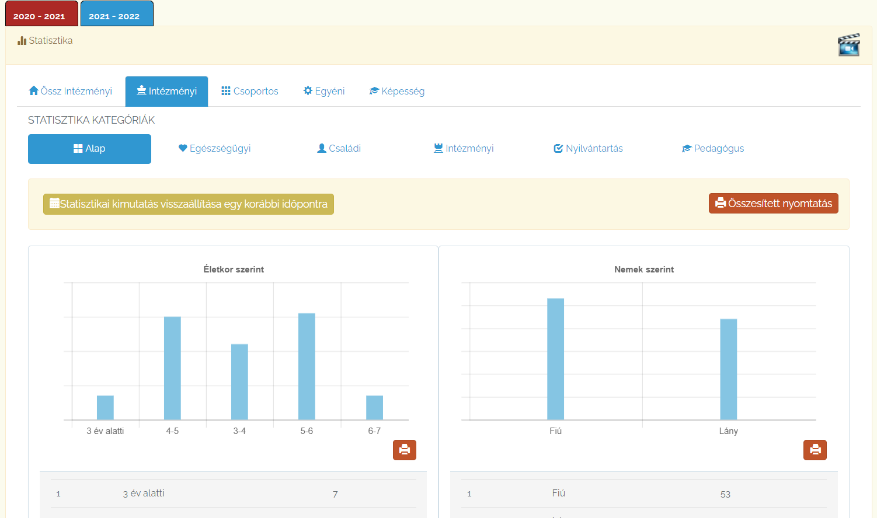

Slide 25
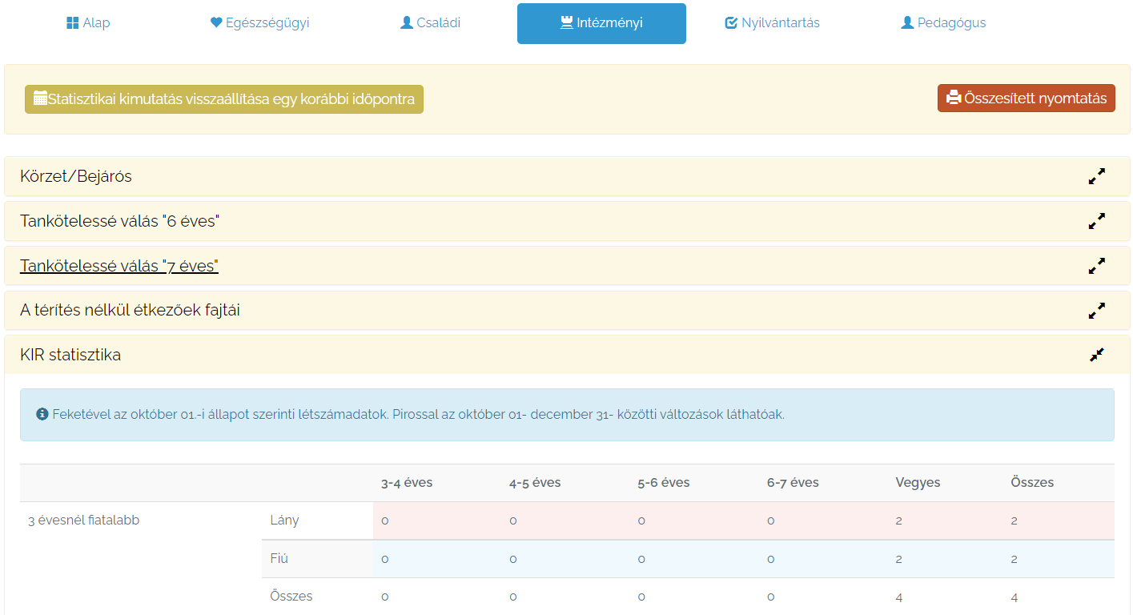

Slide 26
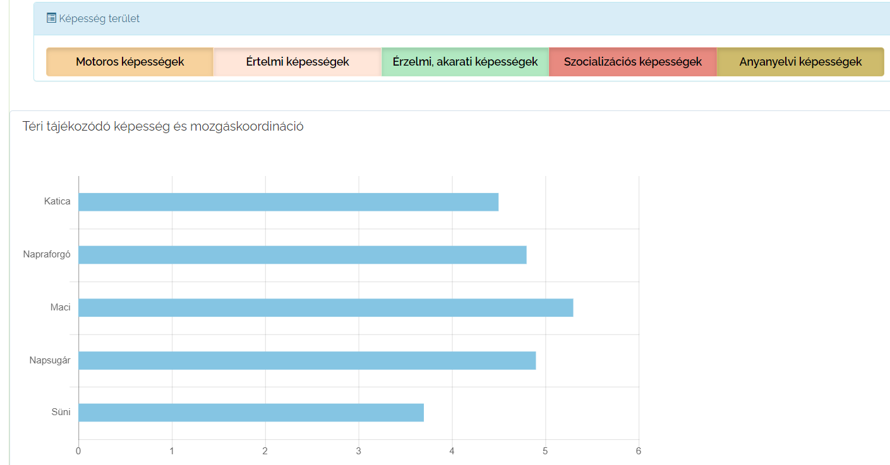

Slide 27
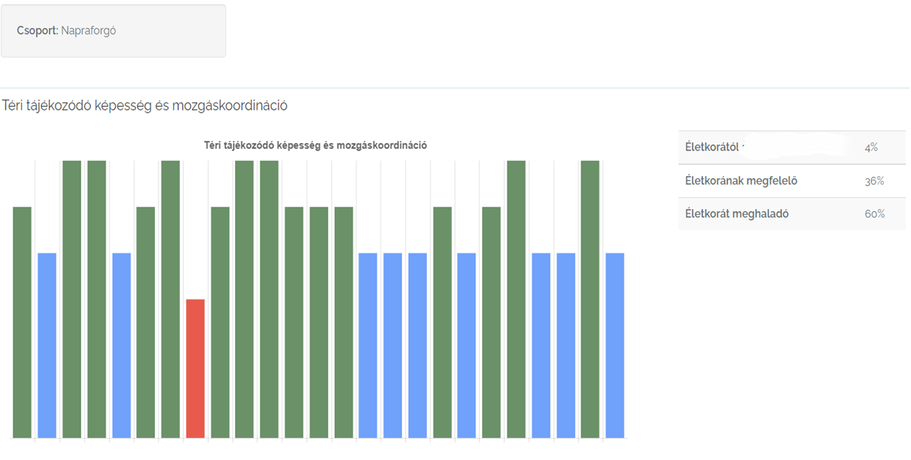

Slide 28
Elérhetőségek
Online előadásaink
ovped.hu / Online Előadások
OVPED
A Szellemi Tulajdon Nemzeti Hivatala által is levédett rendszer, így sem részben, sem egészben a tulajdonos írásos engedélye nélkül nem másolható!
Web: ovped.hu
Email:szilagyi.barnabas@gmail.com
Tel: 20/9509 796

